Slide 1
Tipos de fotografías
Por Jordy Bonilla Ureña
Sección 2-4

Slide 2
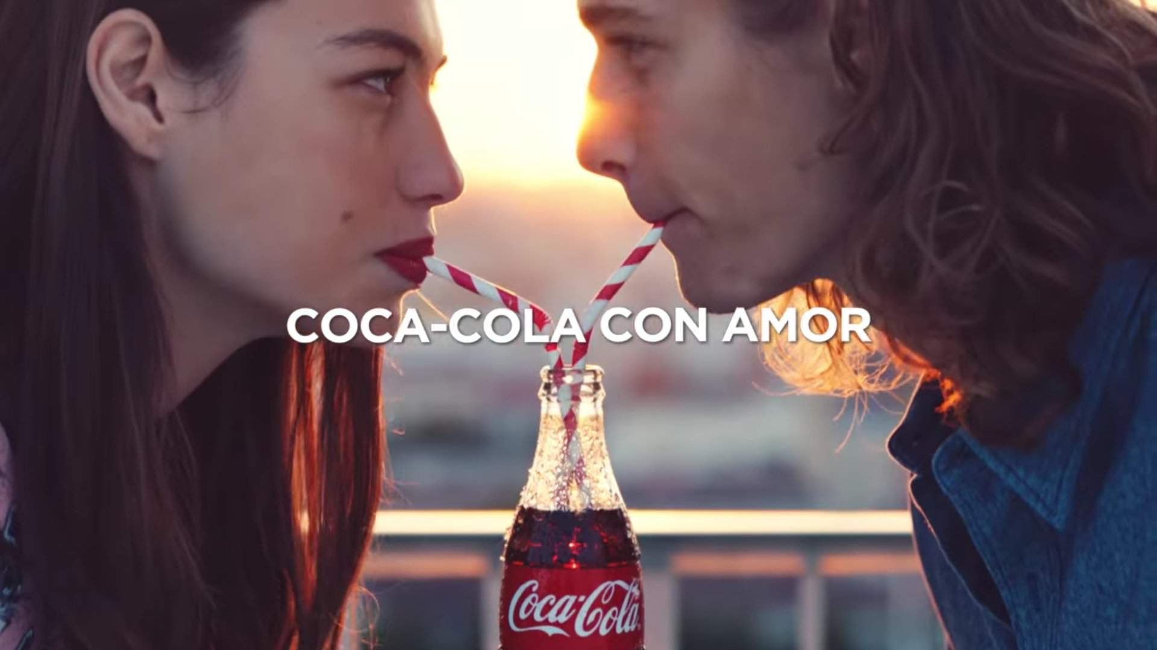

Fotografía Comercial y Publicitaria
En este tipo de fotografía, el producto es el que tiene que ser destacado. La foto tiene que expresar la idea o el concepto de lo que se desea publicitar.

Slide 3
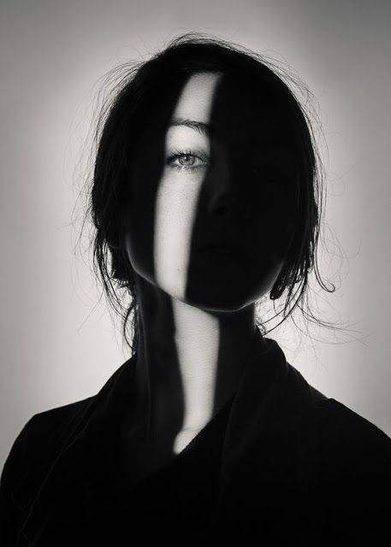
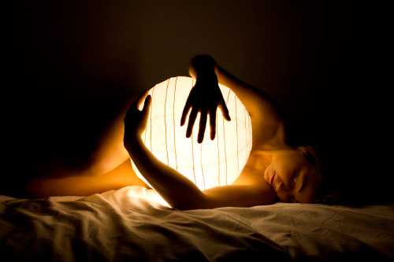
Fotografía Artística
Representan imágenes insólitas, registro de situaciones extrañas, situaciones de iluminación muy agradables, fotomontajes que despierten interés, denotan una visión muy subjetiva del autor, definiéndolo como artista.

Slide 4
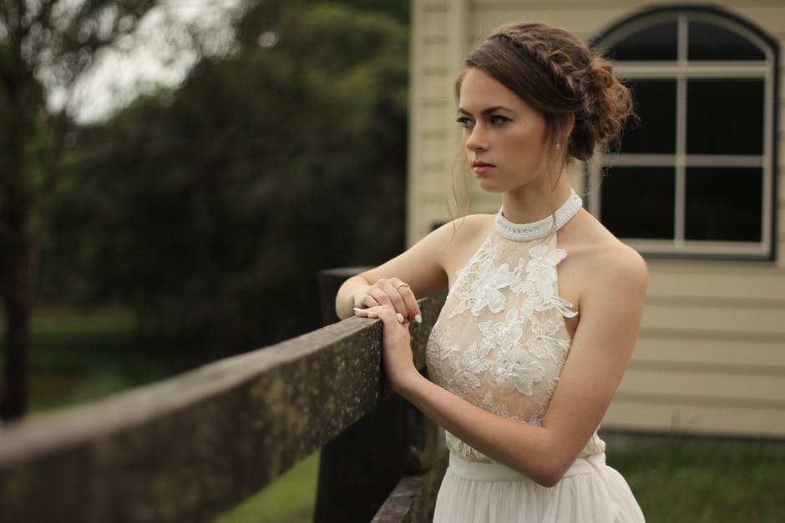
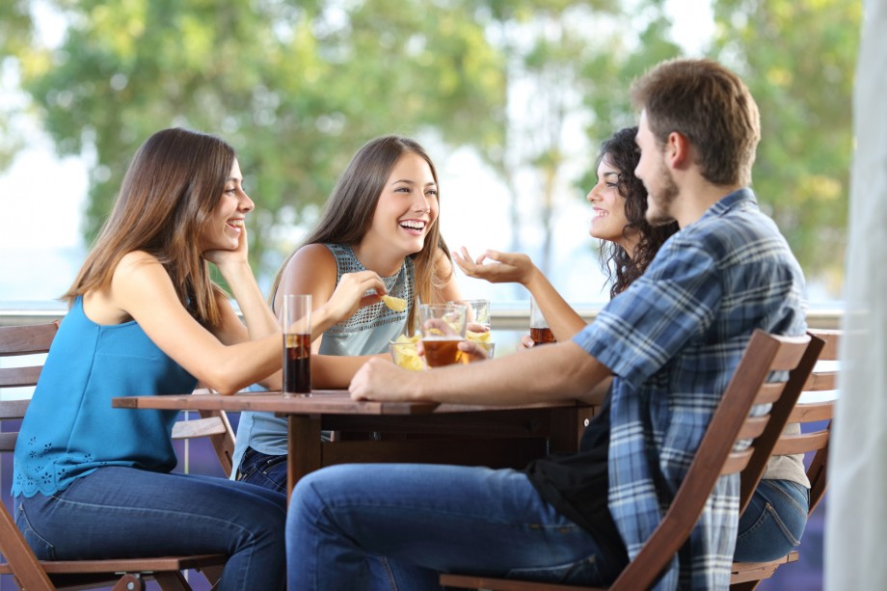
Fotografías Sociales
Las Fotografías Sociales documentan casamientos, cumpleaños y eventos varios.

Slide 5
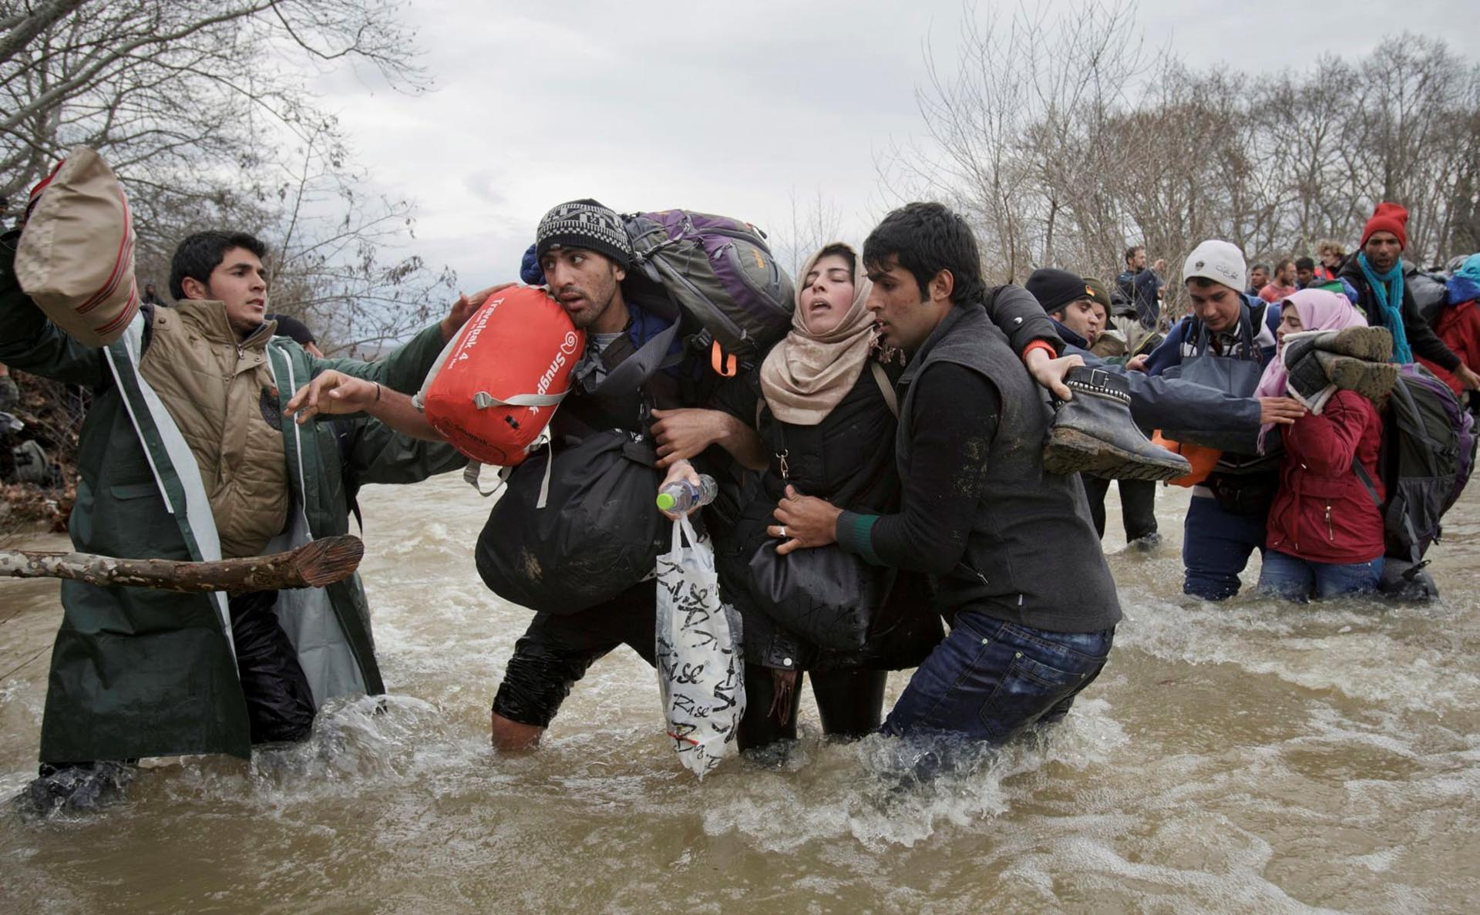
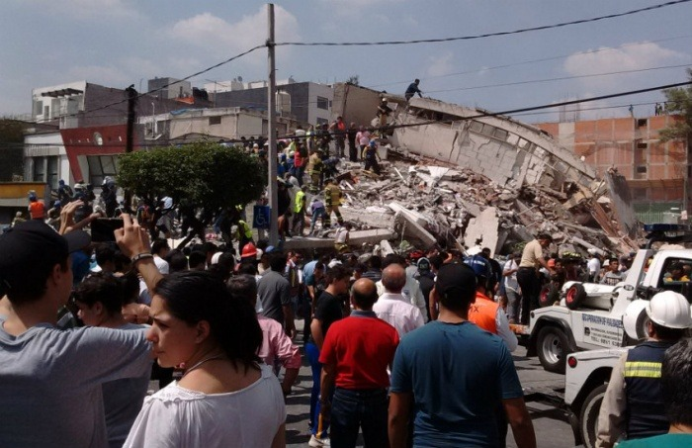
Fotografías Periodísticas
Tipo de fotografía tomadas por las agencias noticiosas que se encargan de distribuir las imágenes a los diarios de todo el mundo. Este tipo de fotografía se refiere a la imagen de un hecho o suceso que es de interés público.

Slide 6
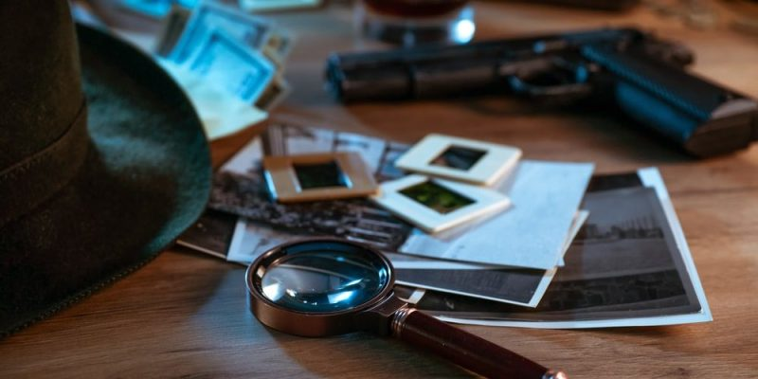
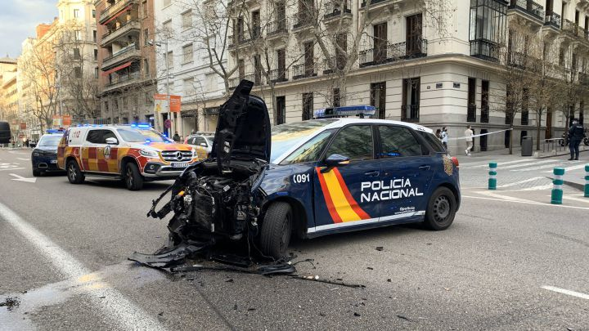
Fotografía Policial
Registra y documenta elementos probatorios de crímenes y otros delitos.

Slide 7
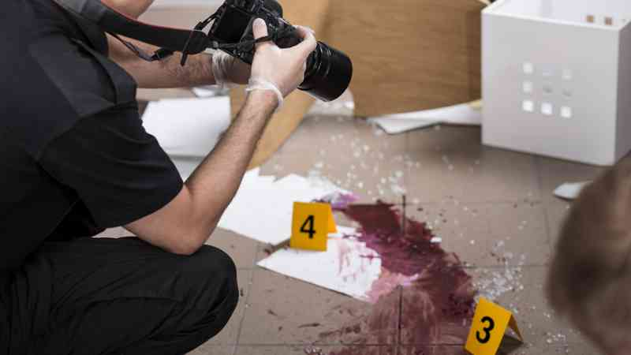
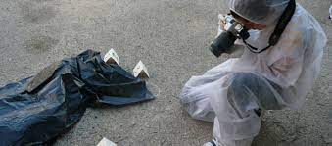
• Fotografía Forense
Recoge pruebas para posibles juicios, especialmente antes de remover las pruebas. De esa forma registra las posiciones exactas de los objetos incriminatorios.

Slide 8
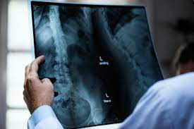
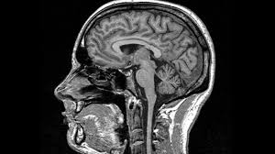
• Fotografía Medica
Recoge pruebas para posibles juicios, especialmente antes de remover las pruebas. De esa forma registra las posiciones exactas de los objetos incriminatorios.

Slide 9
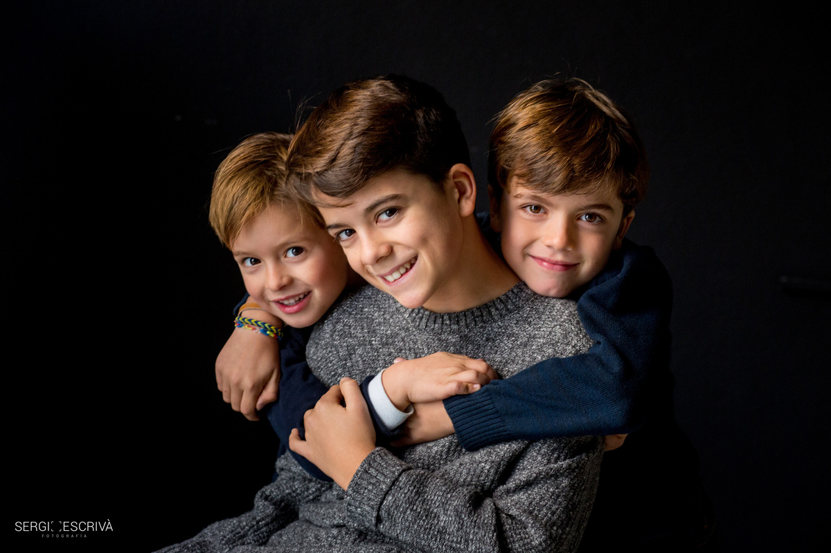
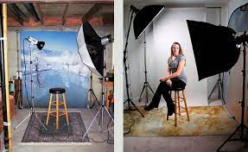
fotografía de Estudio
Cubre el campo de fotografías de bodas, familias, retratos, etc. Casi todas las fotos se planifican perfectamente y se toman en condiciones de iluminación controladas, es decir, en un estudio fotográfico.

Slide 10
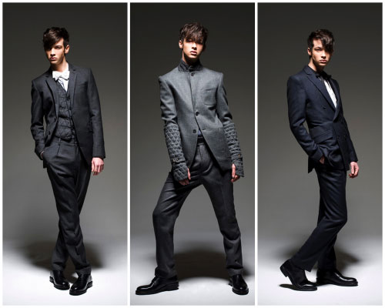
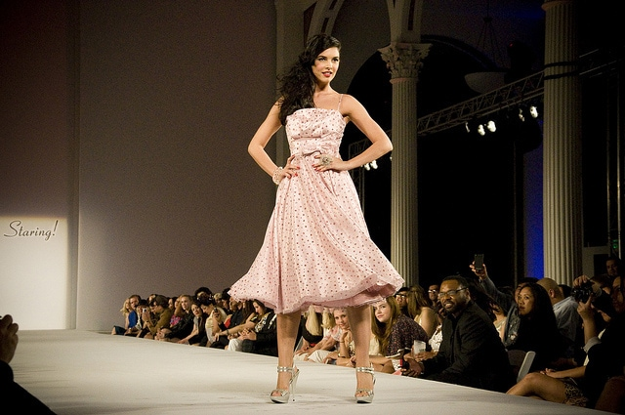
•Fotografía de Moda
Tipo de fotografía utilizada para la difusión de la nueva colección de ropa y accesorios.

Slide 11
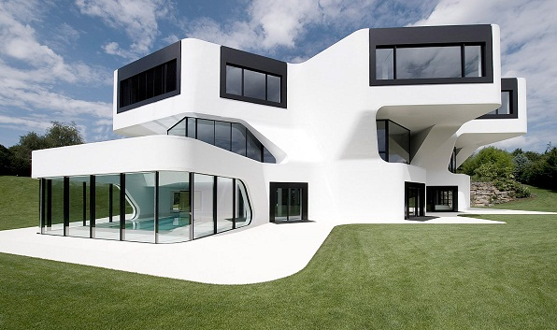
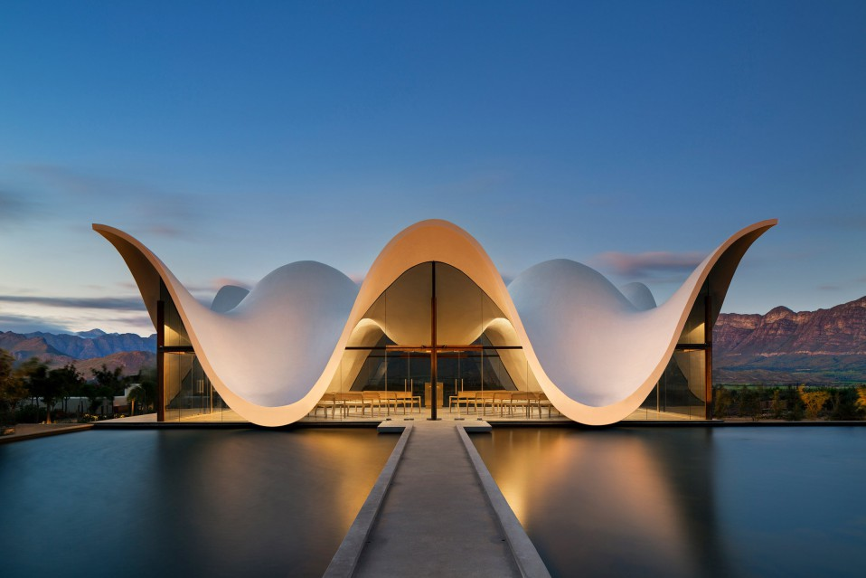
Fotografía de Arquitectura
Tipo de fotografía utilizada para ilustración de edificios y construcciones.

Slide 12
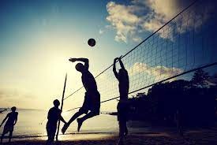
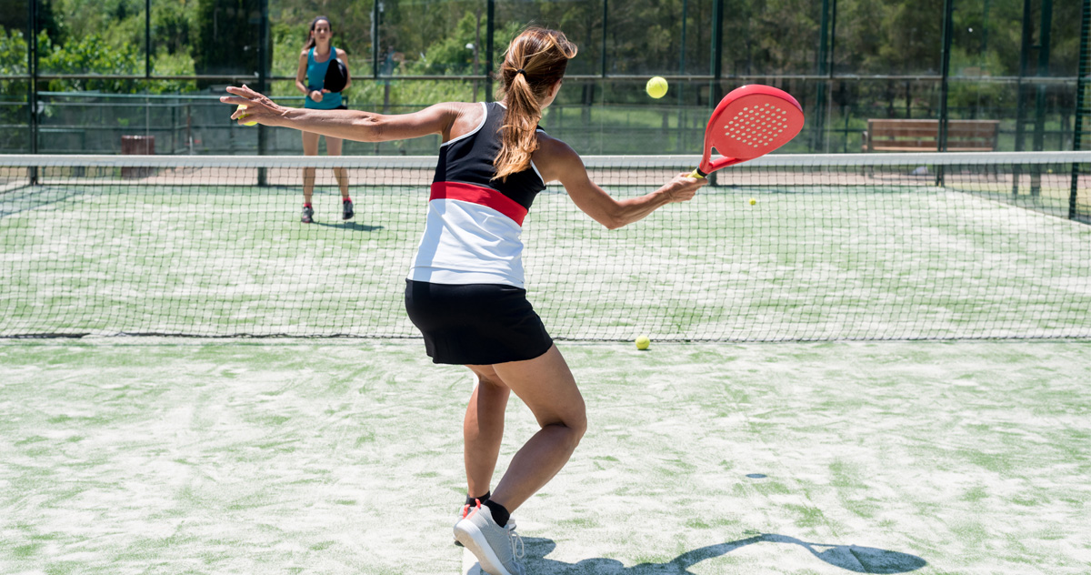
Fotografía de Deportes
Tipo de fotografía que plasma la esencia de un deporte. Se divide en 3 categorías: Deportes al aire libre, deportes de salón y deportes de motor.

Slide 13
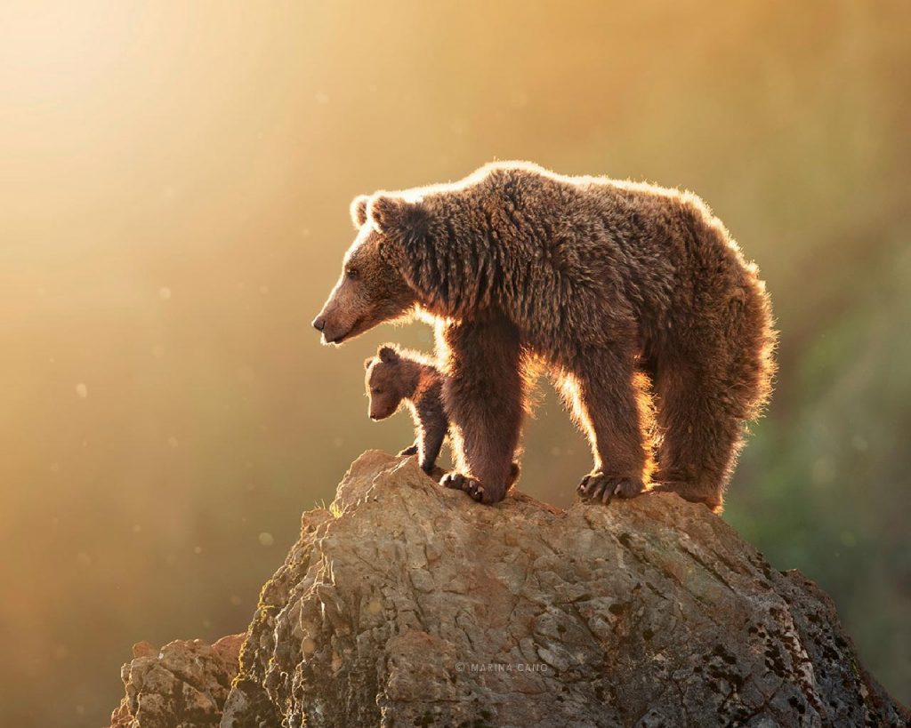
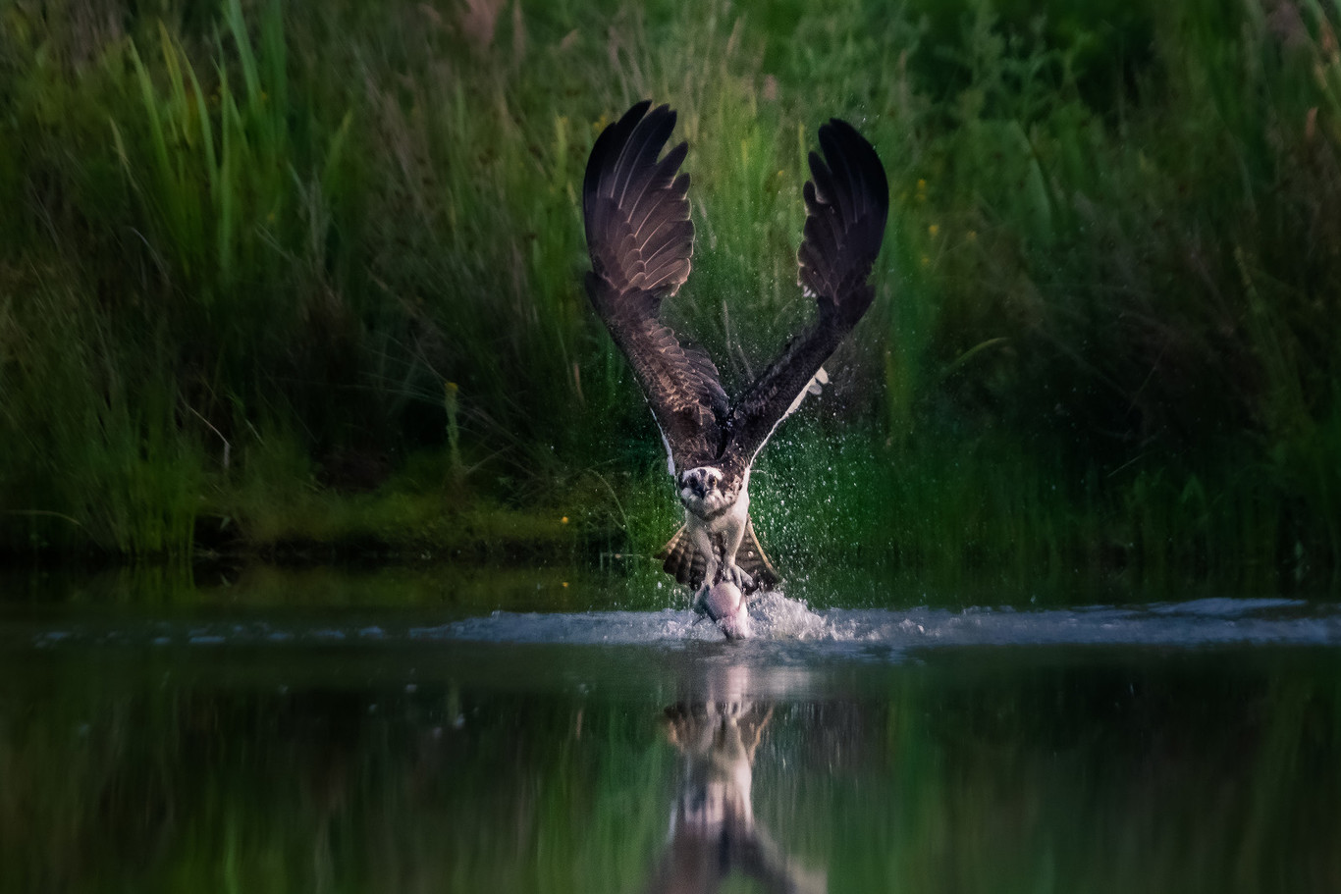
• Fotografía de naturaleza
Tipo de fotografía que plasma la esencia de la naturaleza: paisajes, elementos naturales individuales, momentos de interacción en la naturaleza, etc.

Slide 14
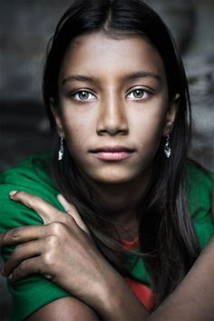
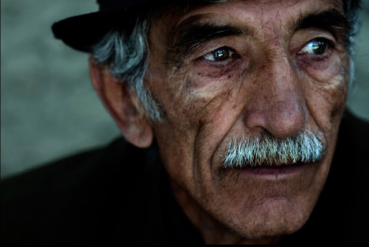
• Fotografía de Retratos
Este tipo de fotografía se refiere a la imagen tomada a una persona.

Slide 15
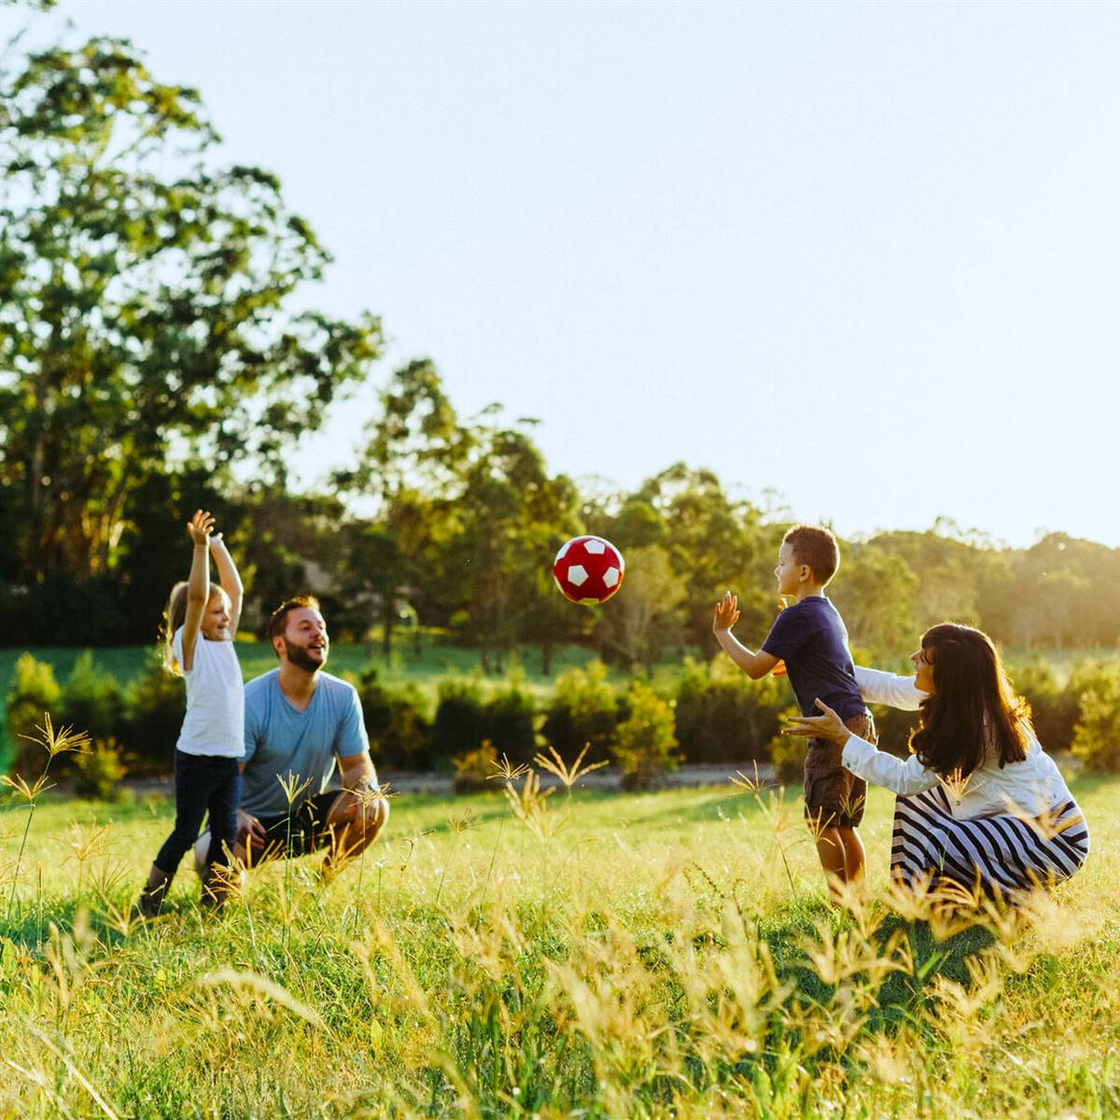
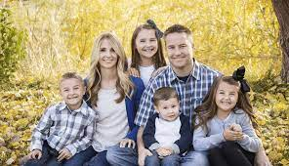
•Fotografías Familiares
Tipos de fotografías tomadas a los integrantes de una familia.

Slide 16
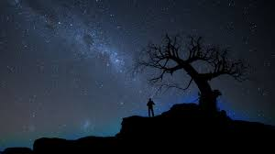
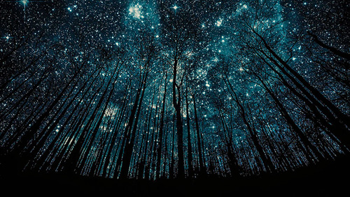
Fotografía Nocturna
Las fotografías nocturnas deben realizarse en lugares donde la contaminación luminosa sea escasa. El amanecer y el anochecer son momentos claves.

Slide 17
Gracias por ver

